Slide 1

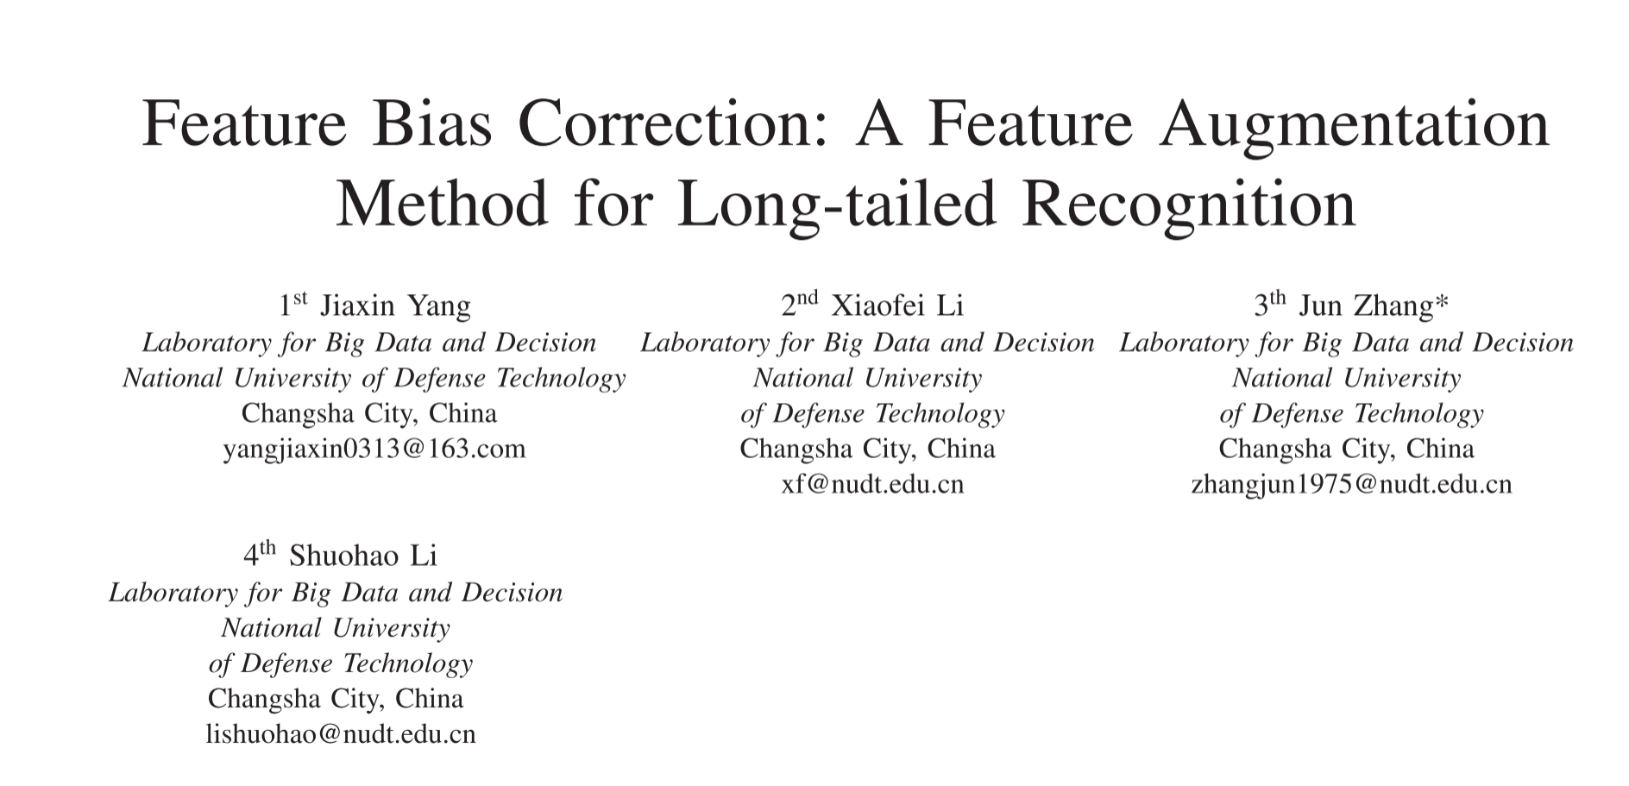
来源：ICME2023
汇报人：王振行
导师：董敏

Slide 2
CONTENTS
目录
引言
INTRODUCTION
方法
METHOD
实验结果
EXPERIMENTAL RESULT

Slide 3
01
引言
INTRODUCTION

Slide 4
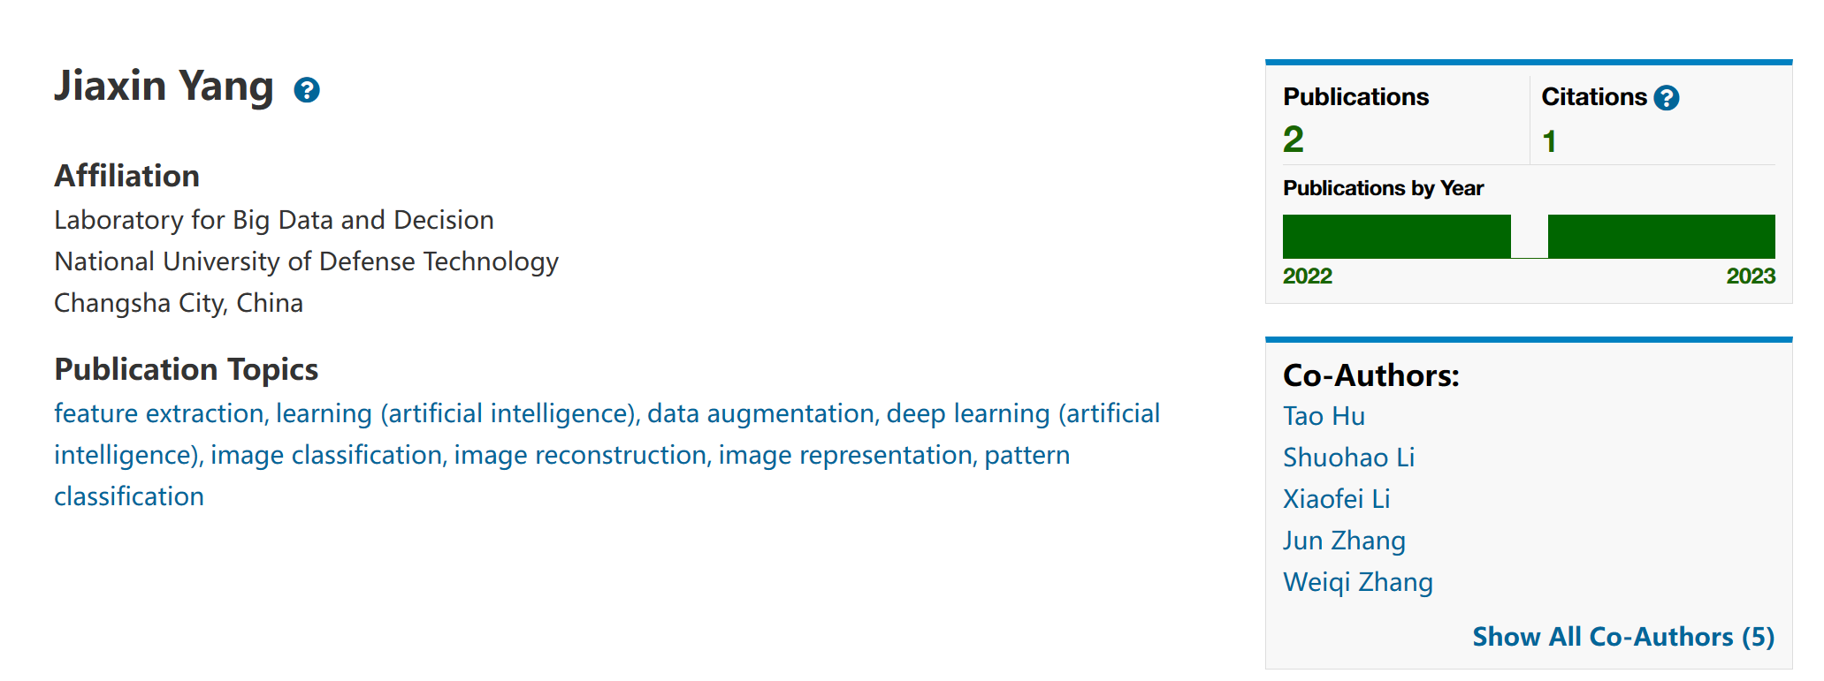
作者

Slide 5
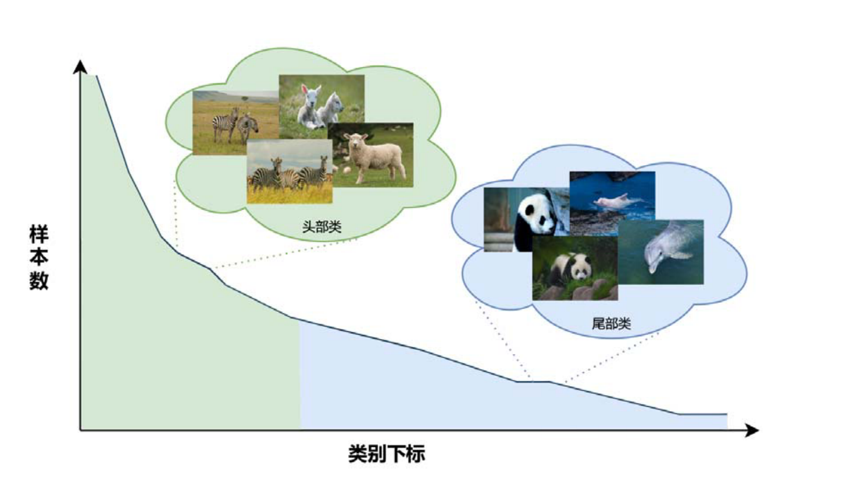
背景
动机
长尾数据集识别精度低的一个关键原因是样本数量不足导致模型无法提取足够的特征
首先在 CIFAR-100-LT 中使用 CE 损失训练了一个模型，然后直接将验证样本的特征乘以显着性系数来增强显着性，这使得模型的分类准确率从 41% 提高到43.6%
增强长尾数据集上图像特征的显着性可以有效提高模型识别的准确性

Slide 6
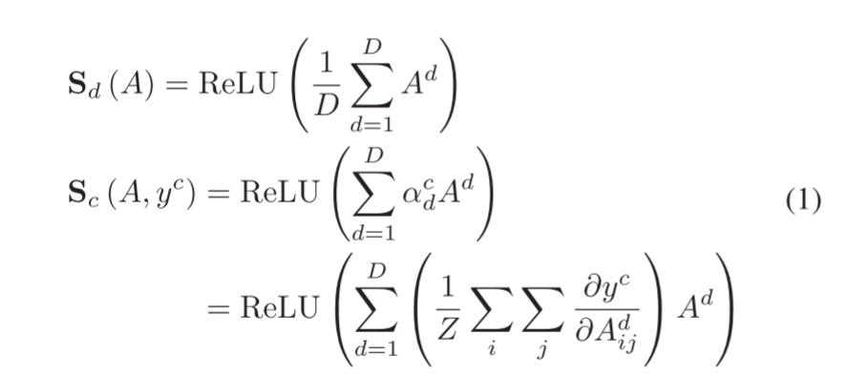
背景
特征提取网络分析
分别计算图像特征图的通道平均显着性图 Sd 和类激活图 Sc
在预测正确的情况下，两种方法得到的显着图应该是一致的

Slide 7
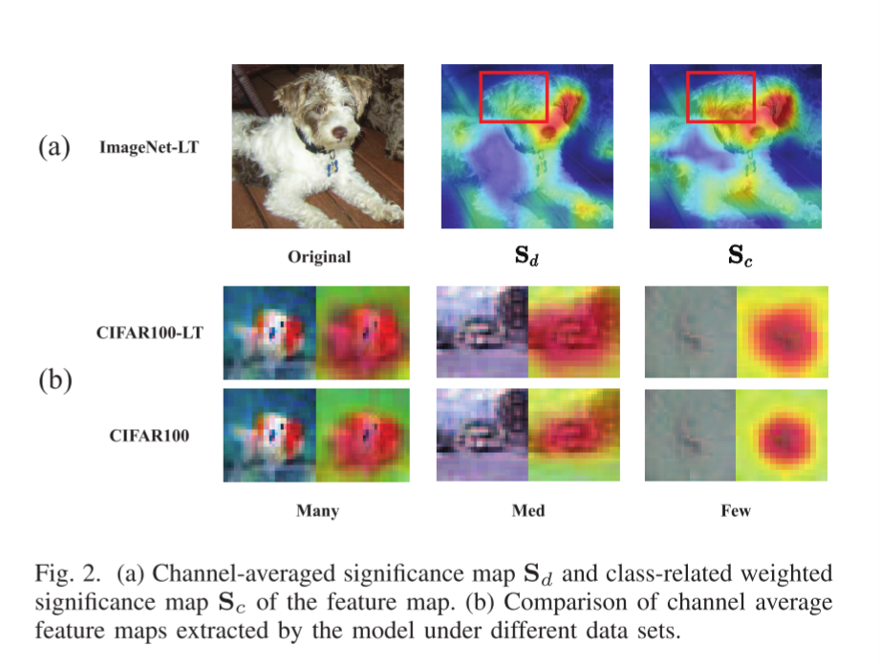
背景
图 2(a) 是通道平均显着性图和类激活图的可视化，可以看到，两种可视化的显着区域不一致，可以认为网络对特征学习的不够好。
图2(b)分别是完整训练集和长尾训练集的通道平均显着性图可视化。我们可以发现，由于长尾训练集中的样本数量较少，显着图无法准确地表示图像的特征。

Slide 8
02
方法
METHOD

Slide 9
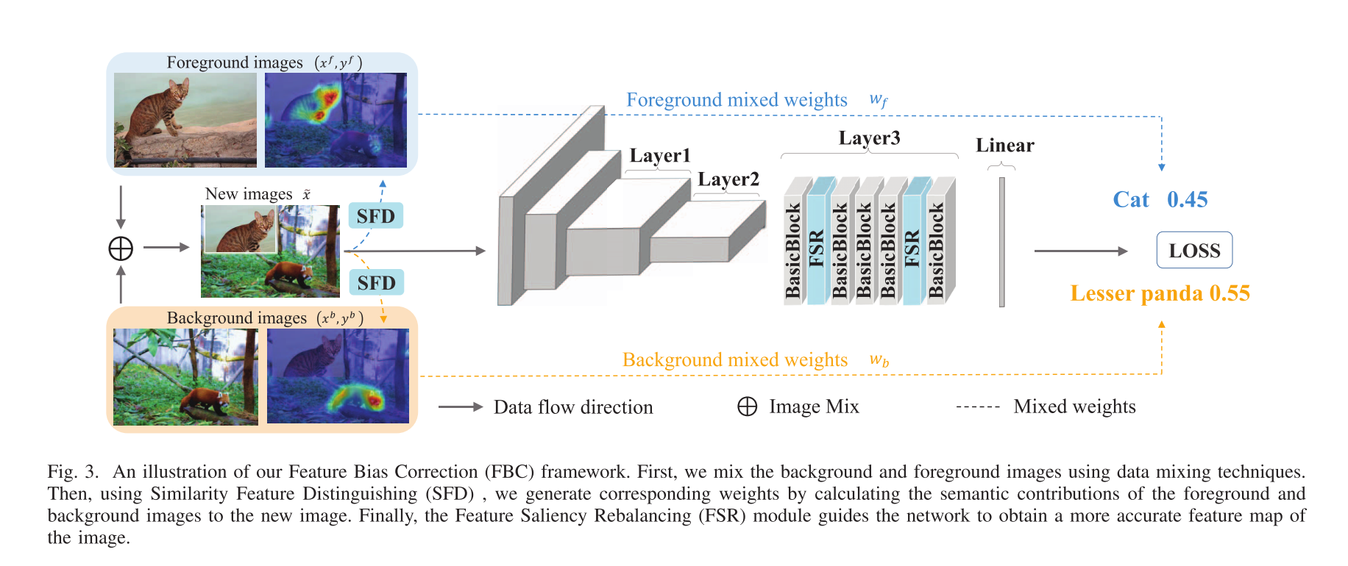
方法
特征偏差校正 (FBC) 框架

Slide 10
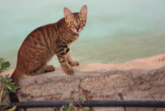
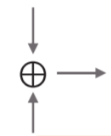
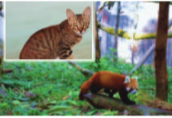
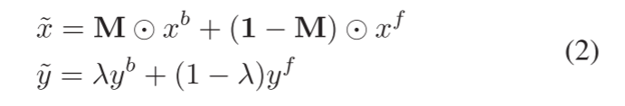
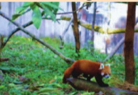
原理
相似特征区分(Similarity Feature Distinguishing)
CMO方法：
该方法使用 CutMix数据增强方法将多数类的语义转移到有限数量的类。新的训练图像和相应的标签生成如下

Slide 11
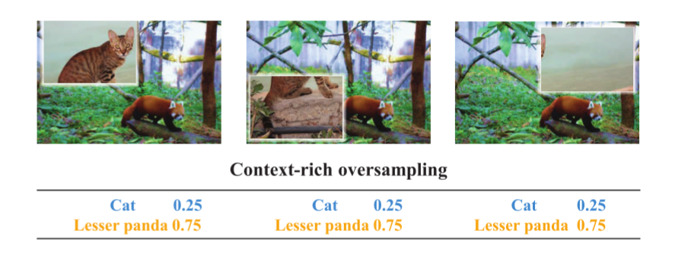
原理
CMO中的标签权重分配是不合理的
混合比 λ 仅由掩模的尺寸决定，在许多情况下可能不准确。如下图所示，组合形成的新样本发生了明显变化，但标签分配仍保持原来的比例
提出了相似特征区分模块，以更准确地为新图像分配标签权重

Slide 12

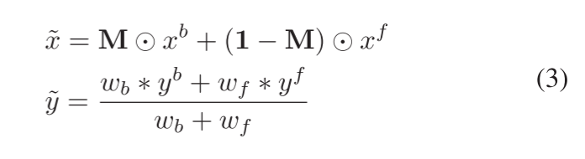
原理
分别根据前景和背景图像标签获得新样本的类相关显着性图 Sc
将显着图中比显着阈值更重要的像素设置为显着分区。最后，根据标签对应的显着性分区的比例，将目标分数分配给新样本。

Slide 13
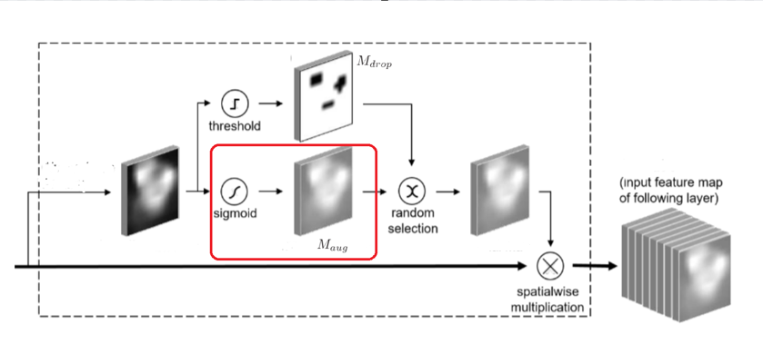
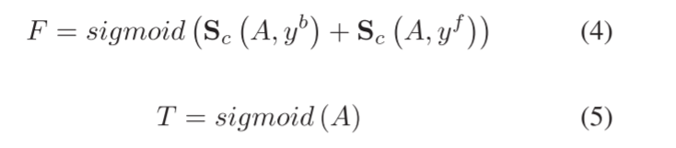
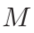
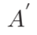
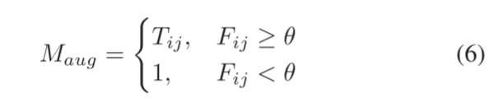
原理
特征显着性重新平衡(Feature Saliency Rebalancing)
首先使用等式（1）基于特征图A计算类加权显着性图Sc，然后基于显着性图Sc计算增强掩模Maug

Slide 14
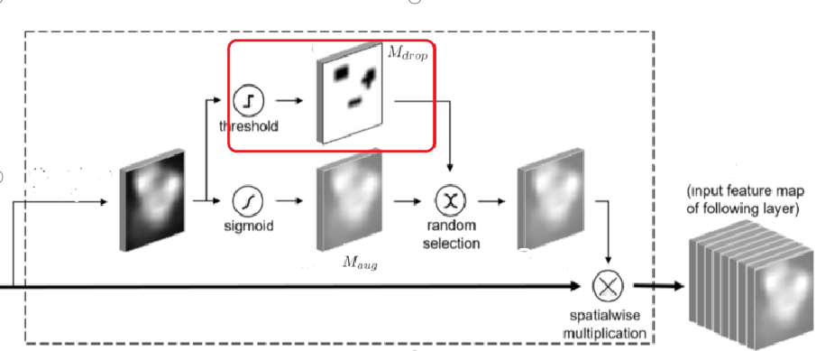
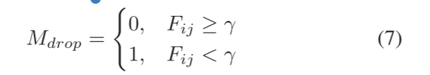
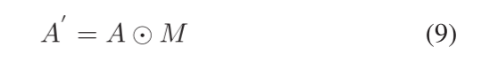
原理
特征显着性重新平衡(Feature Saliency Rebalancing)
模型只能检测图像中最分类的特征，而忽略大量其他关键特征
提出了一个与类相关的特征扩展模块，该模块从特征中丢弃最分类的特征。该模块强制模型学习更多特征
下降掩模可以表示为：

Slide 15
03
实验结果
EXPERIMENTAL RESULT

Slide 16
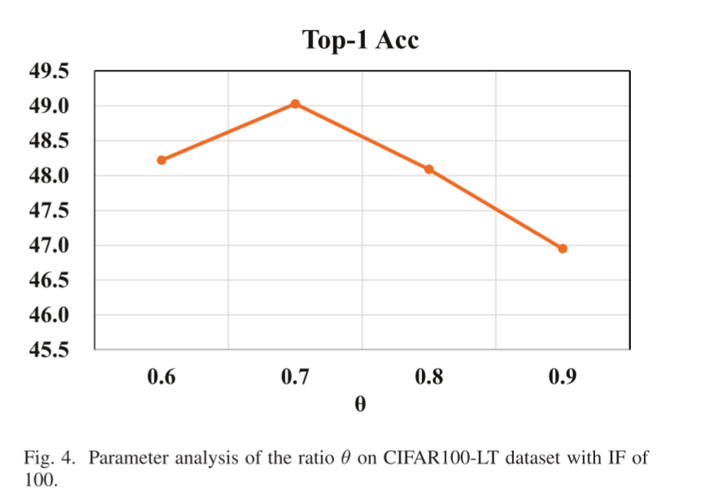
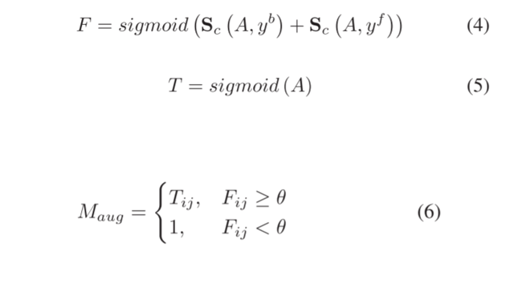
实验结果
消融实验

Slide 17
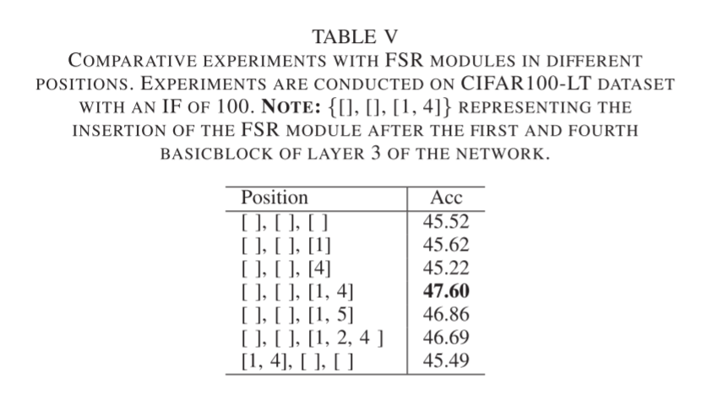
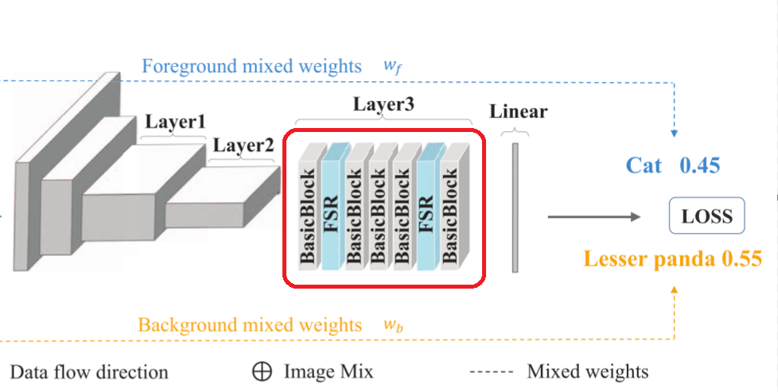
原理
消融实验
{[],[],[1, 4]}代表在第一个和第四个之后插入FSR模块

Slide 18
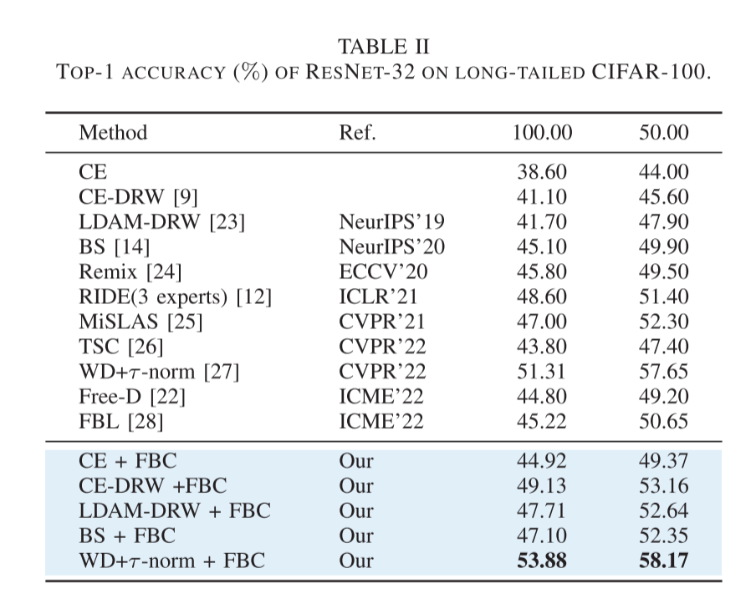
原理
ResNet32在CIFAR-100LT上的TOP1准确率

Slide 19
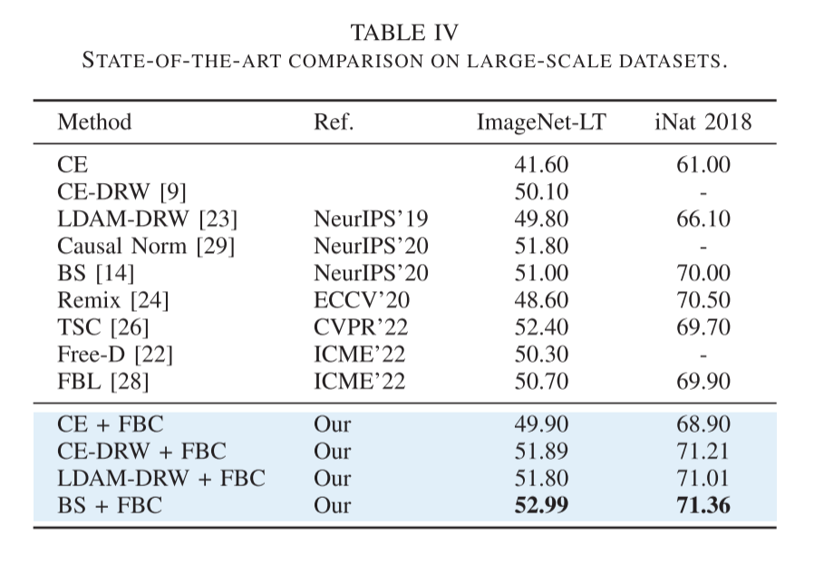
原理
ResNet32在ImageNet-LT和iNat 2018上的TOP1准确率

Slide 20
总结
总结
提出了一种称为特征偏差校正（FBC）的特征增强方法，该方法由两个主要部分组成
提出了相似性特征区分来为图像生成更准确的标签来指导模型学习
提出了特征显着性重新平衡模块，通过为类相关区域分配较小的权重来鼓励特征产生更强的显着性。它还丢弃了最重要的区域以扩展显着区域。

